Slide 1
Optativa Cabeamento estruturado e fibras ópticas
Aula 02:Técnicas e subsistemas
Prof. Diovani Milhorim

Slide 2
Técnicas e subsistemas
Para a implementação de redes de dados, voz, imagem e sistemas de automação predial, devemos considerar além da infraestrutura de cabeamento os requisitos de normas aplicáveis à sua infraestrutura civil, ou seja, os espaços, bem como encaminhamentos dos cabos.

Slide 3
Técnicas e subsistemas
Para atender essas necessidades empregamos a técnica de cabeamento estruturado, que por definição é um sistema que permite a implementação de diferentes tecnologias e serviços de telecomunicações e automação predial por meio de uma infraestrutura única e padronizada de cabeamento.

Slide 4
Técnicas e subsistemas
Subsistemas de cabeamento estruturado:
Cabeamento horizontal
Cabeamento de backbone (campus e edifício)
Área de trabalho
Salas de telecomunicações
Salas de equipamentos
Infraestrutura de entrada.

Slide 5
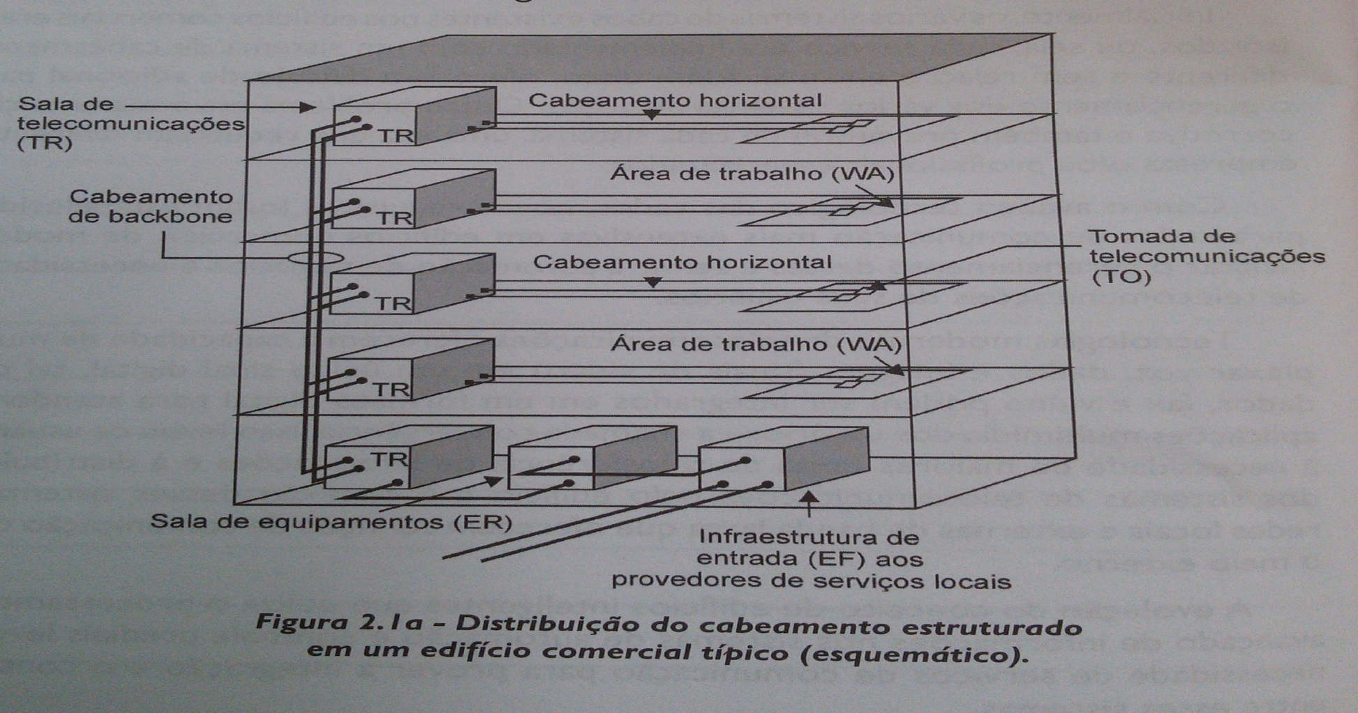
Técnicas e subsistemas
Subsistemas de cabeamento estruturado:

Slide 6
Técnicas e subsistemas
Subsistemas: Cabeamento horizontal
Sistema de distribuição horizontal:
Estende-se do Centro de Fios onde estão instalados os blocos de distribuição e equipamentos de rede, até a área de trabalho.
Normalmente, cobre apenas um andar e os cabos são terminados em conector ou tomada de parede na interface com a Área de trabalho e em blocos (patch panel) no lado do Centro de Fios.

Slide 7
Técnicas e subsistemas
Subsistemas: Cabeamento horizontal
Sistema de distribuição horizontal:
Cabo categoria 5e UTP ou F/UTP de 100 ohms com 4 pares (24 AWG)‏.
Cabo categoria 3 de 100 ohms com 4 pares.(não mais usado)
Fibra óptica monomodo ou multimodo gradual ou degrau.

Slide 8
Técnicas e subsistemas
Subsistemas: Cabeamento horizontal
Sistema de distribuição horizontal:
Segmento D: comprimento máximo de 90 m no caso de usar cabo de par trançado (distância entre o quadro de distribuição e cada tomada).
A soma dos outros segmentos não pode ultrapassar 10 m

Slide 9
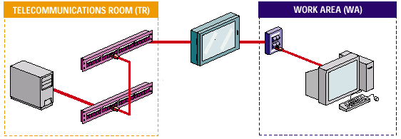
Técnicas e subsistemas
Subsistemas: Cabeamento horizontal
A norma permite um único ponto de transição não-cruzada entre o patch-panel do centro de fios e a tomada de comunicação na área de trabalho, chamado de ponto de consolidação (uso de cabo multi-par).
Centro de fios
Área de trabalho

Slide 10
Técnicas e subsistemas
Subsistemas: Cabeamento horizontal
Interconexão de ativos de redes (switches, etc…)
Conexões cruzadas
Interconexão

Slide 11
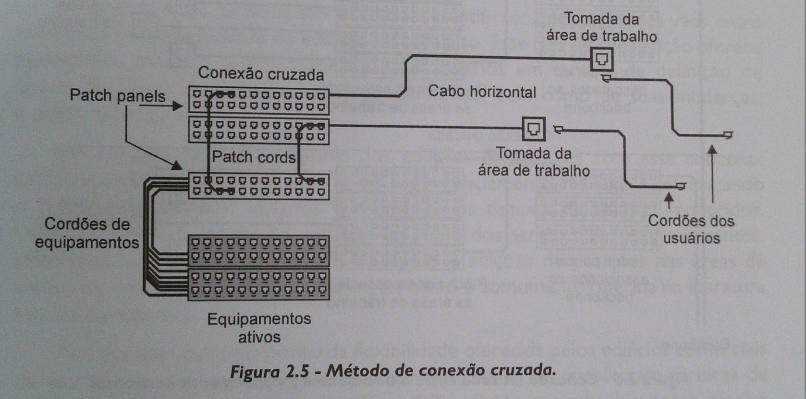
Técnicas e subsistemas
Subsistemas: Cabeamento horizontal
Conexões cruzadas

Slide 12
Técnicas e subsistemas
Subsistemas: Cabeamento horizontal
Interconexão

Slide 13
Técnicas e subsistemas
Subsistemas: Cabeamento horizontal
Tipos de Instalação:
Embutido no piso.
Piso elevado.
Forro.
Canaletas.
Deve seguir as recomendações da Norma TIA/EIA 569-C.

Slide 14
Técnicas e subsistemas
Subsistemas: Cabeamento horizontal
Cabeamento para escritório aberto
Pode ser realizado por meio de instalação de um dos seguintes elementos em um subsistemas de cabeamento horizontal:
MUTO ou MuTOA (tomada de telecomunicação multiusuário)
CP (ponto de consolidação)

Slide 15
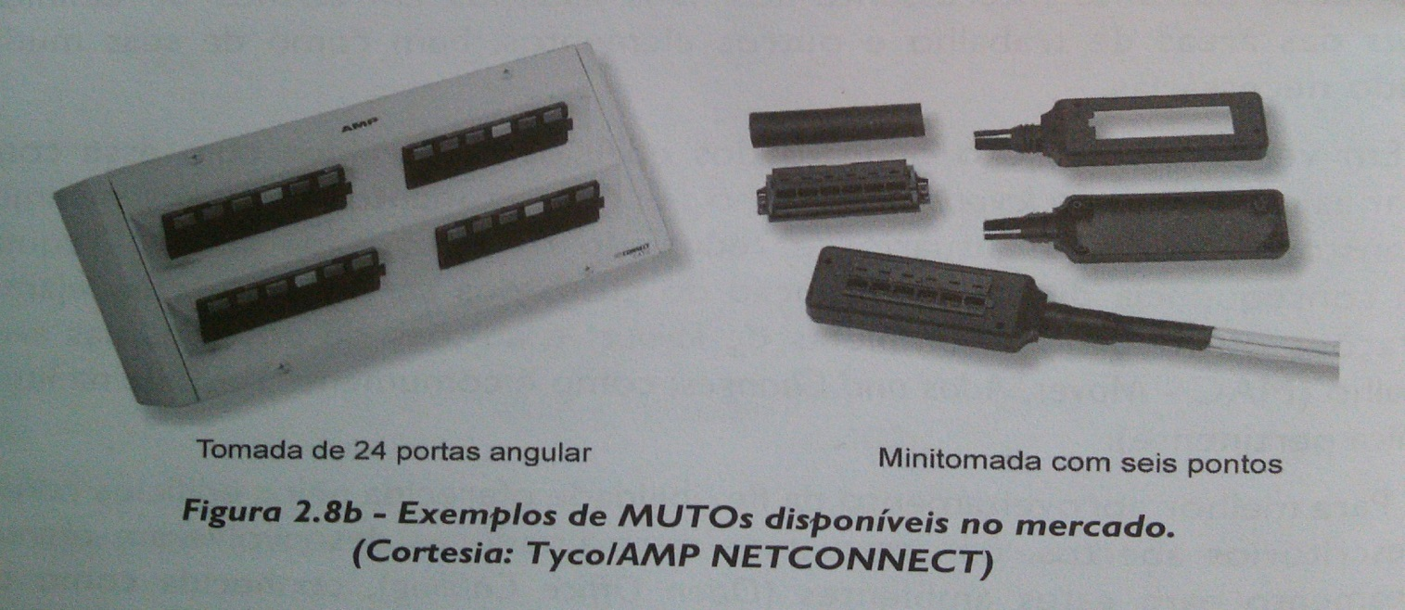
Técnicas e subsistemas
Subsistemas: Cabeamento horizontal
Cabeamento para escritório aberto - MUTO
Consiste na instalação de um ponto intermediário de distribuição no cabeamento horizontal em que podem ser conectado diretamente os cabos de usuários.

Slide 16
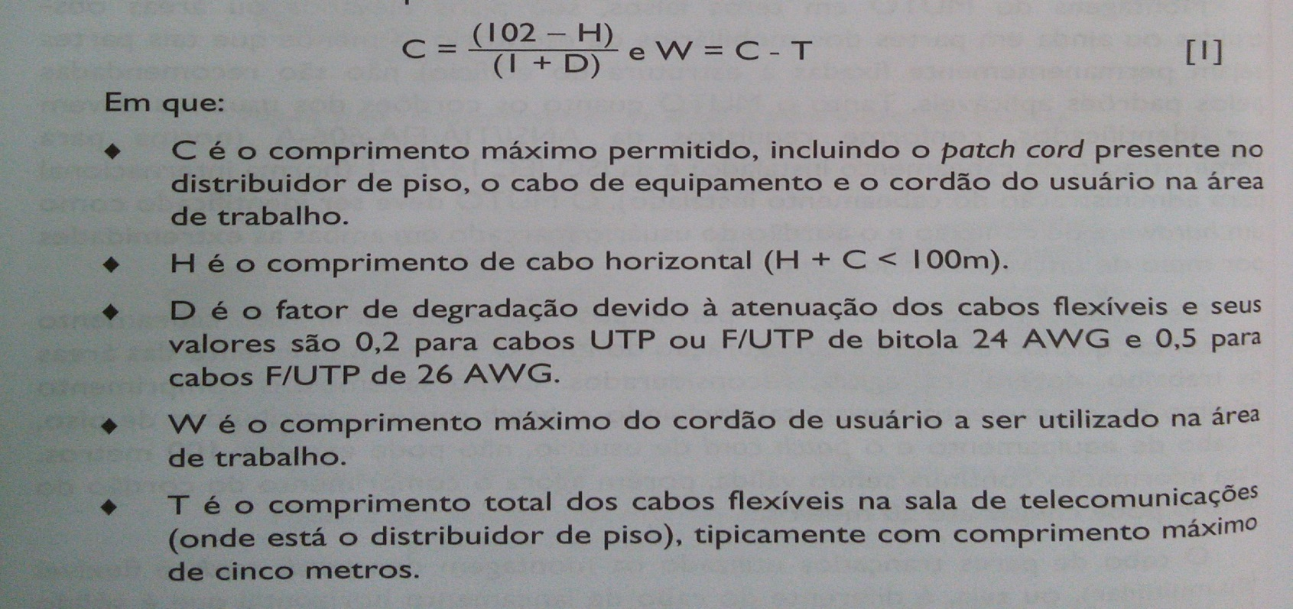
Técnicas e subsistemas
Subsistemas: Cabeamento horizontal
Cabeamento para escritório aberto
Com uso de MUTO os comprimentos de cabos devem ser reconsiderados. Usamos a fórmula abaixo:

Slide 17
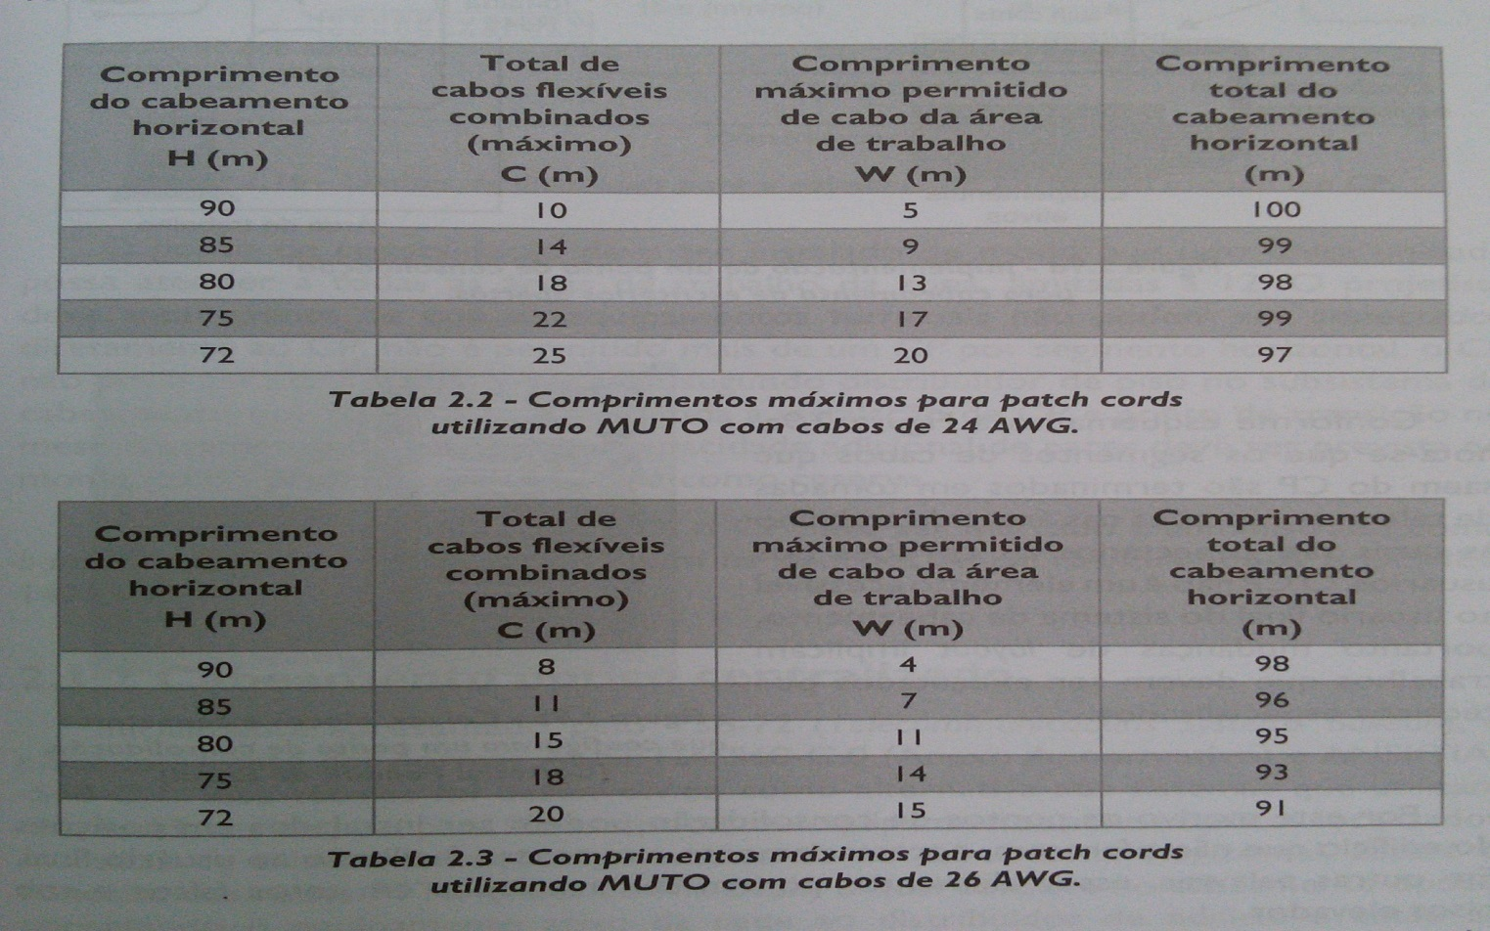
Técnicas e subsistemas
Subsistemas: Cabeamento horizontal
Cabeamento para escritório aberto
Tabelando os valores da fórmula:

Slide 18
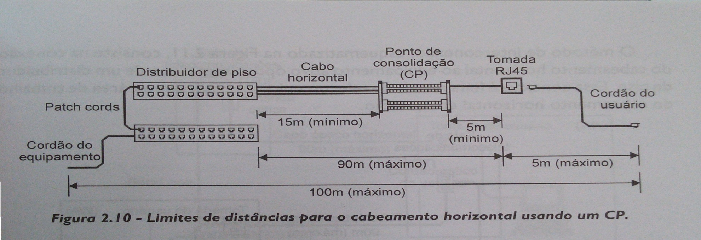
Técnicas e subsistemas
Subsistemas: Cabeamento horizontal
Cabeamento para escritório aberto – CP
O CP é um ponto de consolidação utilizado onde as modificações são menos frequentes

Slide 19
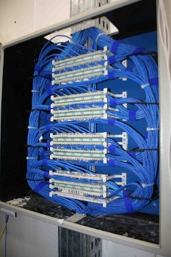
Técnicas e subsistemas
Subsistemas: Cabeamento horizontal
Cabeamento para escritório aberto – CP

Slide 20
Técnicas e subsistemas
Subsistemas: Cabeamento horizontal
Cabeamento óptico
Os cabos de fibra ótica são divididos em dois tipos, conforme o modo de transmissão em seu interior
multimodo (62,5 / 125 mm)
multimodo (50 / 125 mm)
multimodo (50 / 125 mm) otimizado para laser OM-3
O uso de fibras óticas exige painéis distribuidores especiais, colocados nos Armários de Telecomunicações e Salas de Equipamentos
Cuidados especiais são exigidos para a instalação de fibras óticas
O principal deles é: pessoal capacitado e experiente

Slide 21
Técnicas e subsistemas
Subsistemas: Cabeamento horizontal
Cabeamento óptico
Dois tipos de instalação
Centralizado
Interconexão
Emenda
Pull-through

